Slide 1

最短路问题简介
主讲:wangfangbob
Email:wangfangbob@mail.nankai.edu.cn

Slide 2
最短路问题
单源最短路
所有点对最短路
单位权值
非负权值
负权值

Slide 3
单源最短路径
SSSP问题
Single Source Shortest Path
求给定点到其他所有点的最短路径
与SSSP有关的算法有Dijkstra、Bellman-Ford（提高篇讲过）等

Slide 4
单源最短路
图论的一个经典问题也是基本问题:
求两个点之间的最短路径.
目前没有专门针对这个问题的算法
必须通过求所有点到一个固定的点,即单源,的最短路,来解决这个问题.
经典算法:dijkstra算法(有向图)

Slide 5
“松驰”操作
单源最短路算法都是基于“松驰”操作
什么是“松驰”操作:
有一条边从i指向j那么:
松驰(relax)操作:
If (d[j] > d[i] + cost[i][j])
d[j] = d[i] + cost[i][j];
数组d是表示所有点到源点的距离
其实就是更新操作

Slide 6
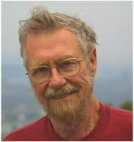
Dijkstra
第七届(1972年)图灵奖得主
Dijkstra
Edsger Wybe Dijkstra
这个Dijkstra，就是那个提出“goto有害论”的Dijkstra，就是那个提出信号量和PV原语，解决了有趣的“哲学家聚餐”问题的 Dijkstra，那个Dijkstra最短路径算法的创造者，第一个Algol 60编译器的设计者和实现者，THE操作系统的设计者和开发者，那个与D. E. Knuth并称为我们这个时代最伟大的计算机科学家的人。
在与癌症进行了多年的斗争之后，伟大的荷兰计算机科学家Edsger Wybe Dijkstra已经于2002年8月6日在荷兰Nuenen自己的家中与世长辞！终年72岁。

Slide 7
Dijkstra伪代码
int dijkstra(int s,int t) {
  初始化S={空集}
  d[s] = 0; 其余d值为正无穷大
  while (NOT t in S)
  {
  取出不在S中的最小的d[i];
  for (所有不在S中且与i相邻的点j)
  if (d[j] > d[i] + cost[i][j]) d[j] = d[i] + cost[i][j]; ( “松弛”操作” )
  S = S + {i}; //把i点添加到集合S里
  }
  return d[t];
  }

Slide 8
关于算法的说明
每次选取的j使d []最小，这样可以保证它的路径已经是最短路。因为如果经过某个未标记点p到达j会产生更短的路，那么到达j的最短路长度必然要加上一个更大的d [p]，矛盾
d [k]=min{d [k],d [j]+cost[j][k]}的作用是在标记j以后更新d数组（松弛操作）

Slide 9
关于算法的说明
每次循环会对1个点进行标记，所以n-1次循环后所有点都做标记，d[]的含义变成可以经过所有点的最短距离，就是我们要的最短距离
如果找到的d[]最小的一个是d[]=无穷大，则可以提前结束循环，未做标记的点都是不可到达的

Slide 10
Dijkstra只能针对正权
所有边权非负
单源最短路
反例:
Dijkstra的本质是基于贪心的思想
2
20
1
-15
10
3
1
4

Slide 11
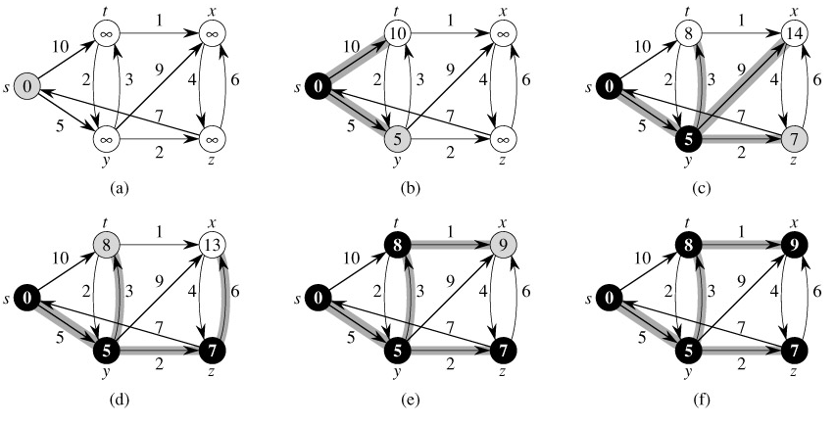
Dijkstra演示

Slide 12
Dijkstra复杂度
复杂度分析:
最朴素的实现O(V^2)
堆实现O(ElogV)

Slide 13
Floyd-warshell
求所有点对的最短路径
DP
设opt[i][j][k]表示从i到j的路径中，经过的点的编号不超过k的最短路。
边界条件opt[i][j][0] = dis[i][j]
转移方程:
opt[i][j][k] = Min(opt[i][j][k-1] , opt[i][k][k-1] + opt[k][j][k-1]) (k > 0 , 0 <= i , j <= n)
则opt[i][j][n]即为所求

Slide 14
for(k=0;k<n;++k){
for(i=0;i<n;++i){
for(j=0;j<n;++j){
if(cost[i][j]>cost[i][k]+cost[k][j]){
cost[i][j]=cost[i][k]+cost[k][j]
}
}
}
}

Slide 15
Floyd-warshell
算法时间复杂度为O(n^3)
原程序实际上是这个DP的一个精巧的实现，省略了最后一维数组

Slide 16
练习题目
Toj 2870 The K-th City 单纯的Dijkstra
Toj 2878 Internet is Faulty
先Floyed再Dijkstra, 而且路径权值是用乘法 计算,可以直接把算法中的+变成*来解决,或者取对数,变成+计算亦可.
http://acm.tju.edu.cn

